Slide 1
ANDROID
FINAL PROJECT
ＲＥＣＩＰＥ
資工二 107590015 謝安怡
資工二 107590042 崔元煜

Slide 2

開發動機
ANDROID FINAL PROJECT RECIPE
因現代資訊普級
當代的年輕人有更多機會接觸到做菜的資訊
也越來越多人會做菜
但大多數人還是喜歡依照食譜上的做法做
然而得到食譜的方式不外乎是上網搜尋
因此我們的目標為整合所有食譜
使那些想做菜的人們能更方便且更有目標性的在我們的APP裡學習到食譜
CONTENTS. A
75%
CONTENTS. A
75%

Slide 3

APP功能
ANDROID FINAL PROJECT RECIPE
搜尋食譜
1
2
簡易倒數計時器
可輸入關鍵字
來幫助尋找食譜
CONTENTS. A
75%
額外的倒數計時器功能
貼心提醒使用者菜餚已完成
3
4
新增食譜
CONTENTS. A
75%
加入最愛
使用者可自行新增食譜
與其他使用者共享佳餚秘方
內容為使用者喜歡的食譜
使用者可將食譜加入最愛清單

Slide 4
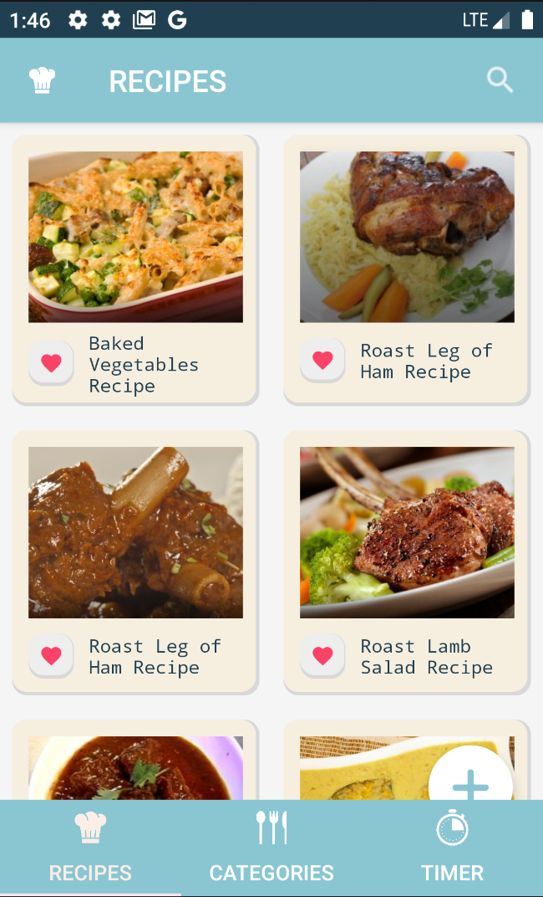


設計概念
ANDROID FINAL PROJECT RECIPE
色調活潑可愛
色彩配色參考配色網站
打造活潑可愛風格的APP
#8ac6d1
#204051
#faeee7
#f6eedf
操作簡單畫面精緻
食譜都已 CardView 呈現
視覺回饋使用到許多Animation
按鈕ICON統一
BUTTON幾乎都有使用ICON
增加可讀性、操作一目瞭然

Slide 5
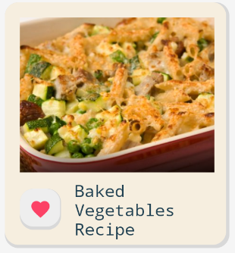
GUI
ANDROID FINAL PROJECT RECIPE
1
2
Ｍain 主頁
3
1
1
1
Navigation 導航
ImageView 食譜預覽
2
ToolBar 搜尋 （未完成）
2
Button 加入最愛清單
CardView 卡片瀏覽
3
TextView 食譜名稱
3
2
3
4
TabLayout 功能切換
5
FloatingActionButton 新增食譜 （未完成）
4
5

Slide 6
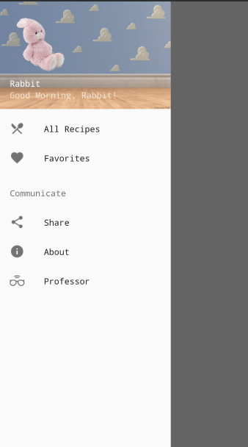
GUI
ANDROID FINAL PROJECT RECIPE
1
Navigation 導航
2
1
LinearLayout 會員資訊
3
2
Menu Item 所有食譜
4
5
3
Menu Item 最愛清單
6
4
Menu Item 分享
5
Menu Item 關於
6
Menu Item 指導教授

Slide 7
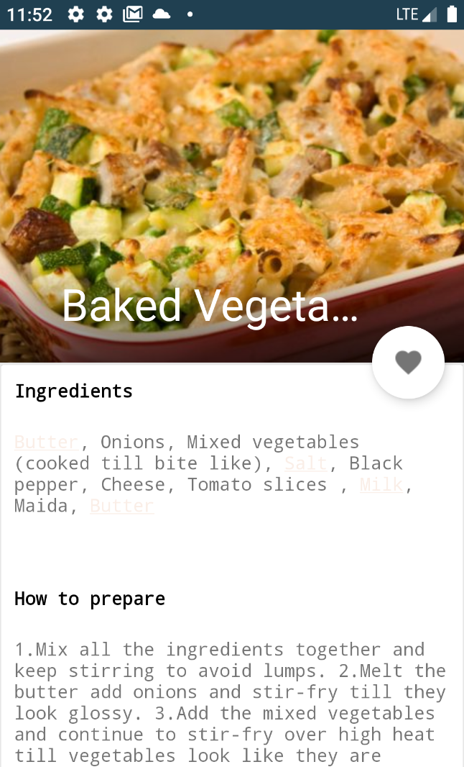
GUI
ANDROID FINAL PROJECT RECIPE
1
Recipe Detail 食譜內容
1
CoordinatorLayout 食譜標題
2
3
2
FloatingActionButton 加入最愛清單
3
ScrollView 材料與步驟

Slide 8
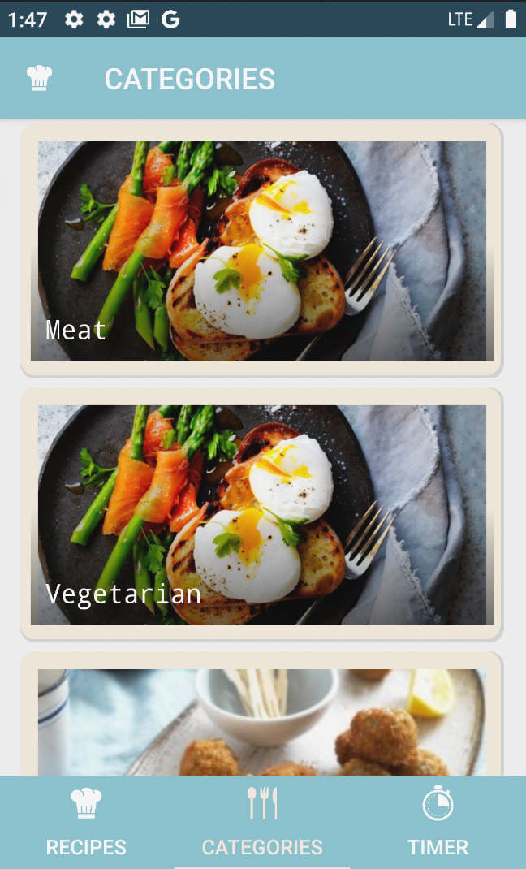
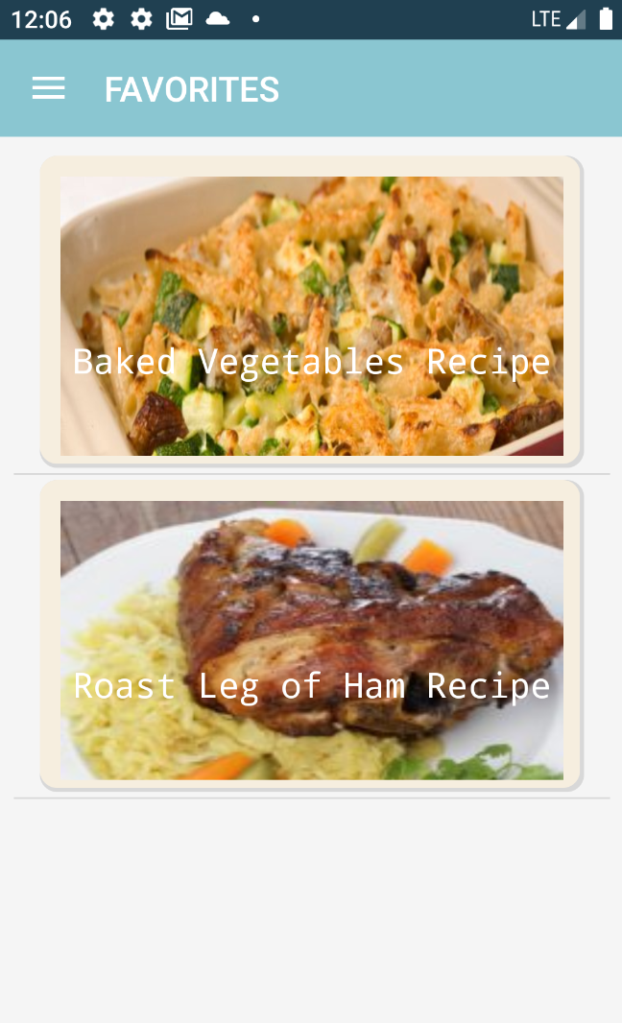
GUI
ANDROID FINAL PROJECT RECIPE
Favorite 最愛清單
1
Category 分類
1
1
RecycleView 食譜預覽

Slide 9
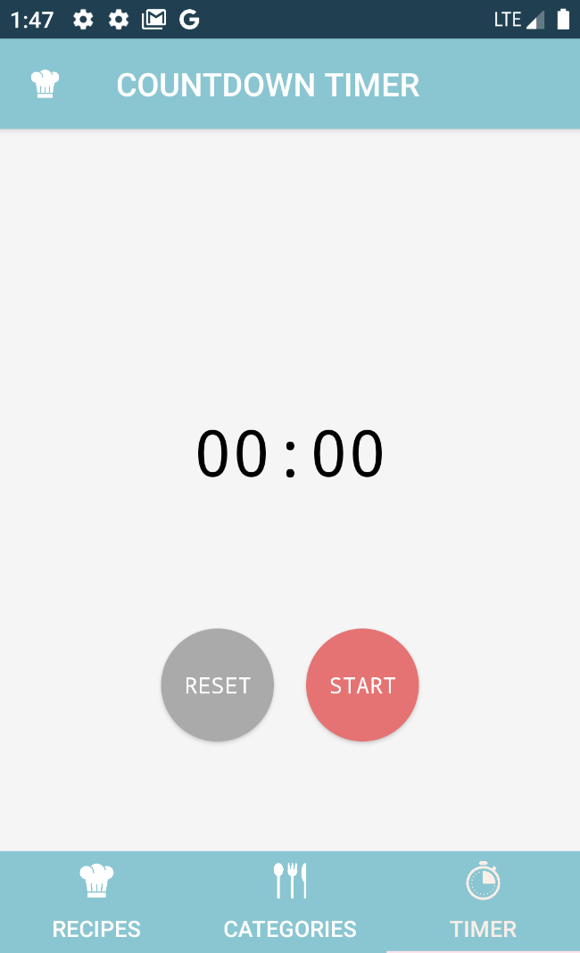
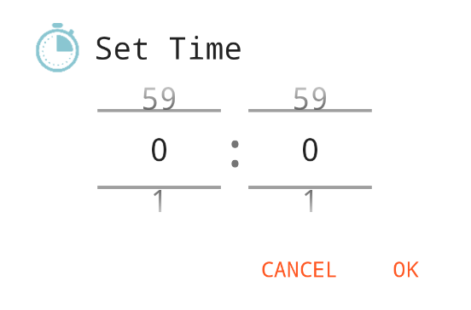
GUI
ANDROID FINAL PROJECT RECIPE
CountDown Timer
倒數計時器
1
1
1
TextView 顯示倒數時間
AlertDialog 設定時間視窗
2
1
Button 重設時間
2
ＮumberPicker 時間選取
2
3
Button 開始倒數
2
3
4
Progress 倒數進度
5
Notification 結束通知

Slide 10
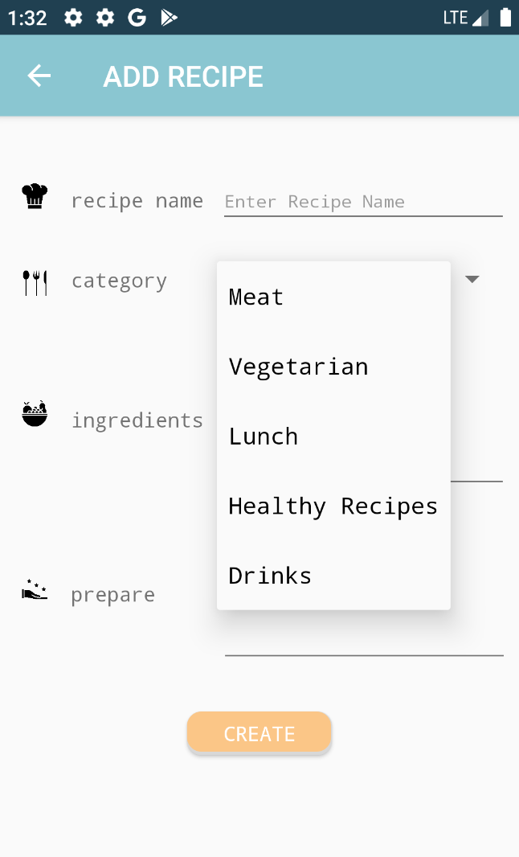
GUI
ANDROID FINAL PROJECT RECIPE
Create 新增食譜
1
1
Spinner 分類選擇
2
Button 新增食譜
2

Slide 11
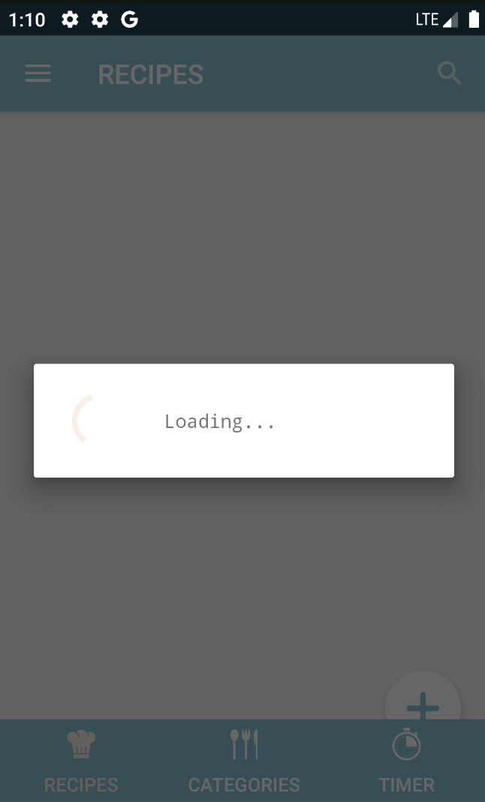
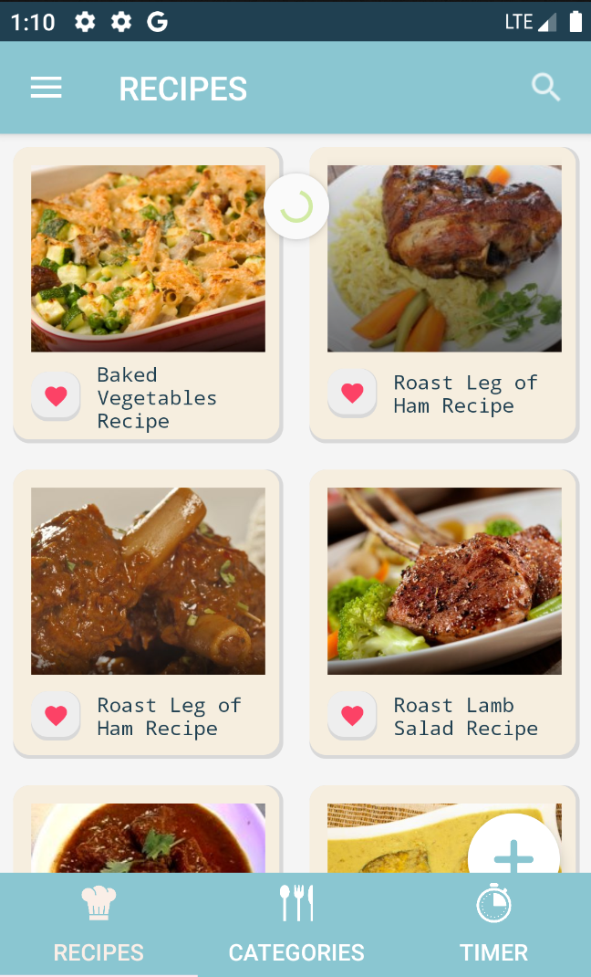
GUI
ANDROID FINAL PROJECT RECIPE
Else 其他
1
1
1
SwipeRefreshLayout 滑動刷新
ProgressDialog 初始化提示視窗
1

Slide 12

RESOURCES CLASSES
ANDROID FINAL PROJECT RECIPE
activity
fragment
model
MainActivity
HomeTabFragment
Recipe
AddRecipeActivity
RecipesFragment
Category
RecipeDetailsActivity
CategoryFragment
Favorite
AboutActivity
FavoriteFragment
RecipesByCategoryActivity
CountdownFragment
adapter
dbhelper
SquareImageView
TabPagerAdapter
FavouriteDbHelper
RecipeRecyclerViewAdapter
19
CategoryRecyclerViewAdpater
TOTAL
FavoriteRecyclerViewAdpater

Slide 13
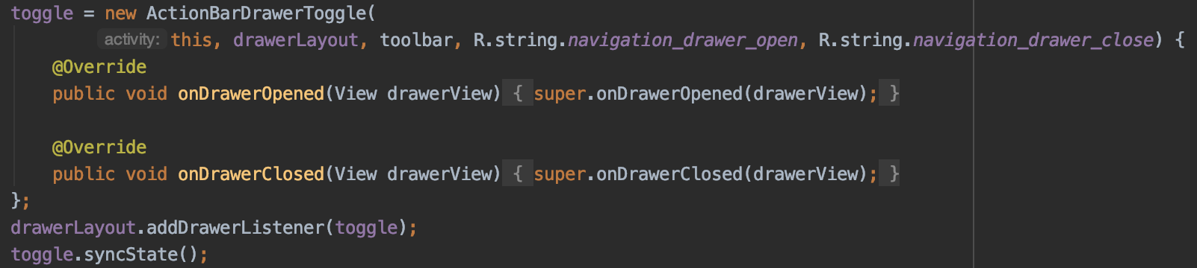
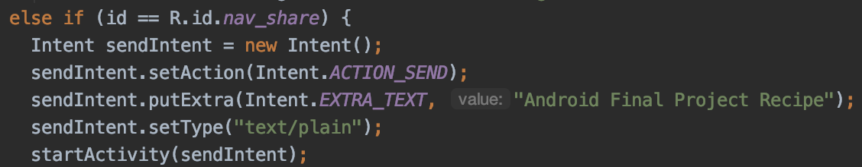
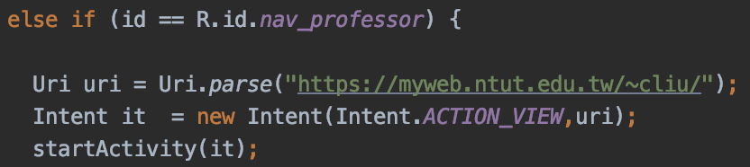
CLASS MainActivity
ANDROID FINAL PROJECT RECIPE
//frameLayout
//DrawerLayout與ToolBar整合
技術使用
NavigationView
Intent
複製及修改
Copy and Modify

Slide 14
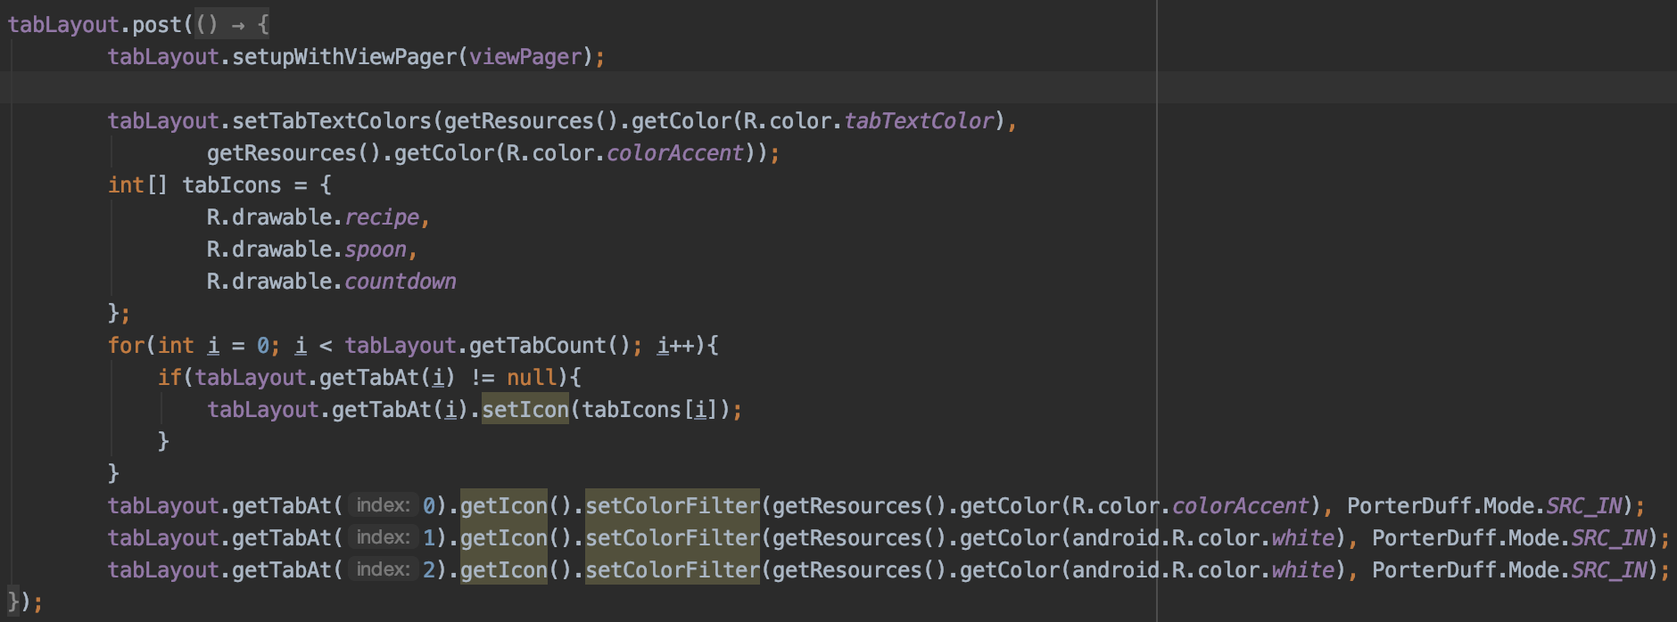
CLASS HomeTabFragment
ANDROID FINAL PROJECT RECIPE
技術使用
Fragment
Intent
Adapter
複製及修改
Copy and Modify

Slide 15
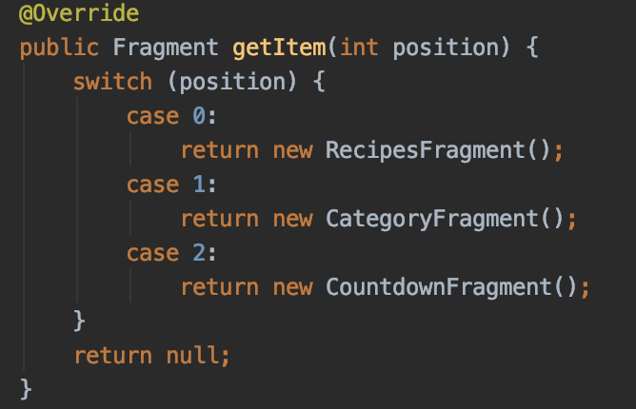
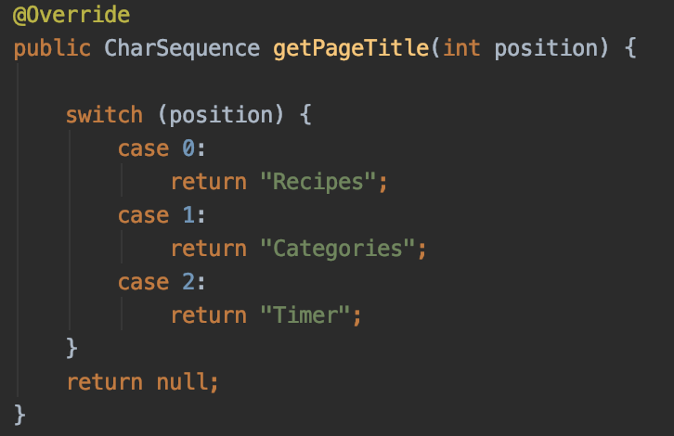
CLASS TabPagerAdapter
ANDROID FINAL PROJECT RECIPE
技術使用
FragmentPagerAdapter
幾乎自己開發
Developed mostly by myself

Slide 16
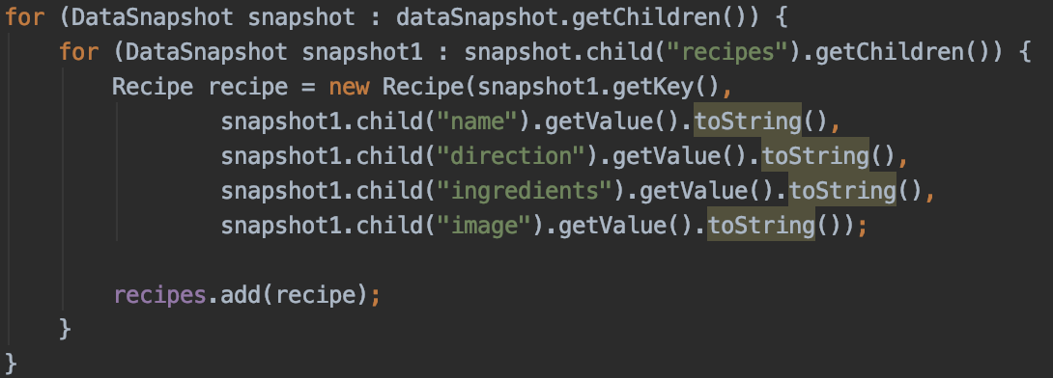
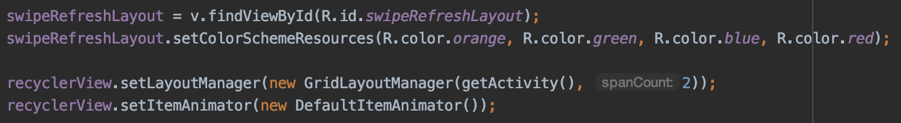
CLASS RecipeFragment
ANDROID FINAL PROJECT RECIPE
技術使用
DatabaseReference
SwipeRefreshLayout
ProgressDialog
簡單使用
Simply Reuse

Slide 17
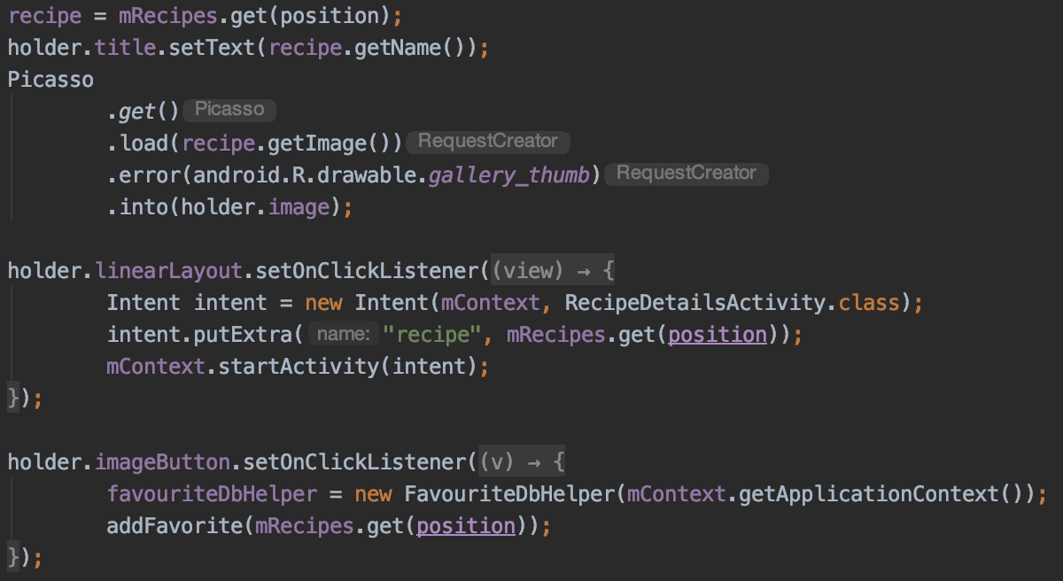
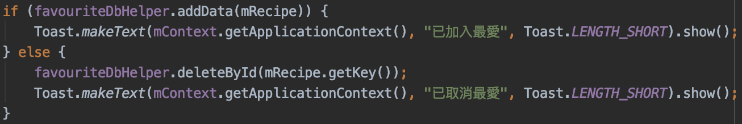
CLASS RecipeRecycleViewAdapter
ANDROID FINAL PROJECT RECIPE
技術使用
Toast
Picasso
Intent
複製及修改
Copy and Modify

Slide 18
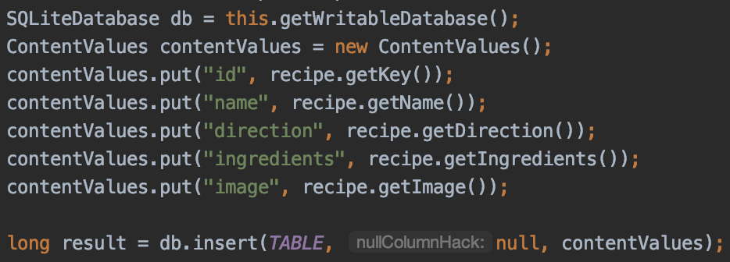
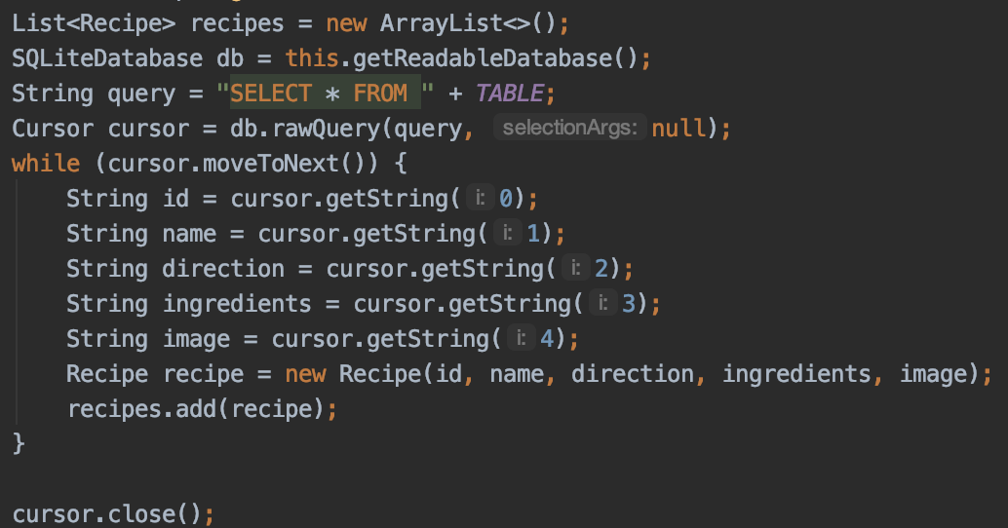
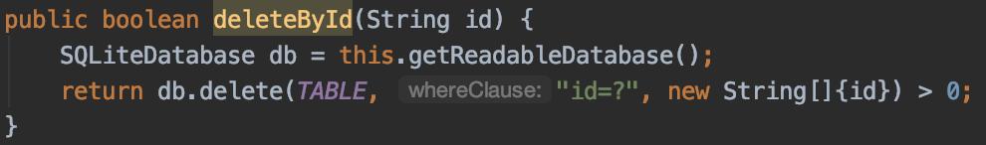
CLASS FavoriteDbHelper
ANDROID FINAL PROJECT RECIPE
技術使用
DatabaseReference
Cursor
簡單使用
Simply Reuse

Slide 19
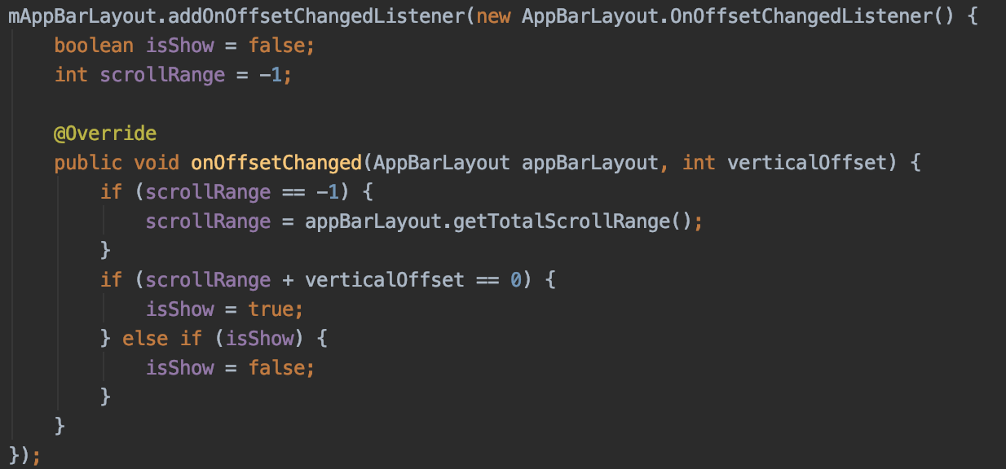
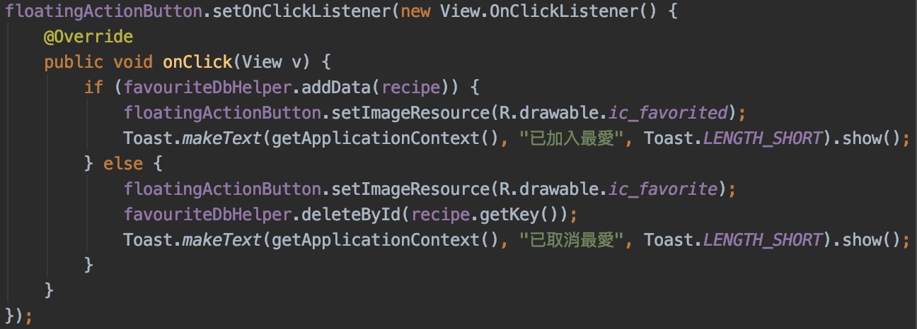
CLASS RecipeDetailsActivity
ANDROID FINAL PROJECT RECIPE
技術使用
CollapsingToolbarLayout
FloatingActionButton
複製及修改
Copy and Modify

Slide 20
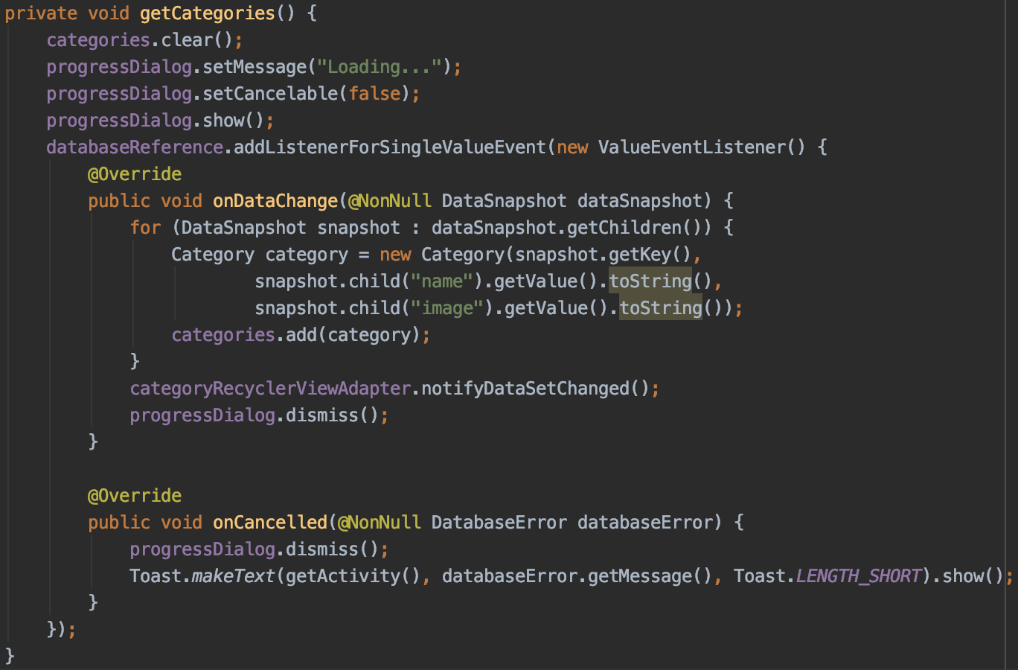
CLASS CategoryFragment
ANDROID FINAL PROJECT RECIPE
技術使用
DatabaseReference
ValueEventListener
ProgressDialog
簡單使用
Simply Reuse

Slide 21
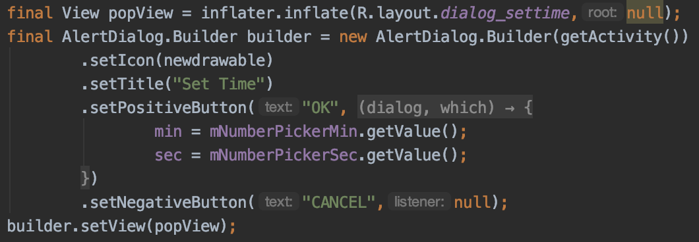
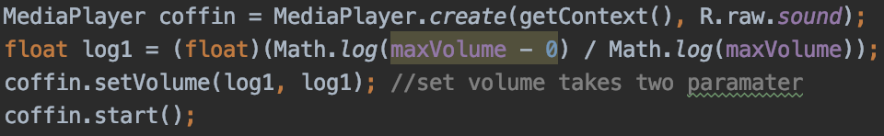
CLASS CountDownTimerFragment
ANDROID FINAL PROJECT RECIPE
技術使用
AlertDialog
Notification
CountDownTimer
幾乎自己開發
Developed mostly by myself

Slide 22
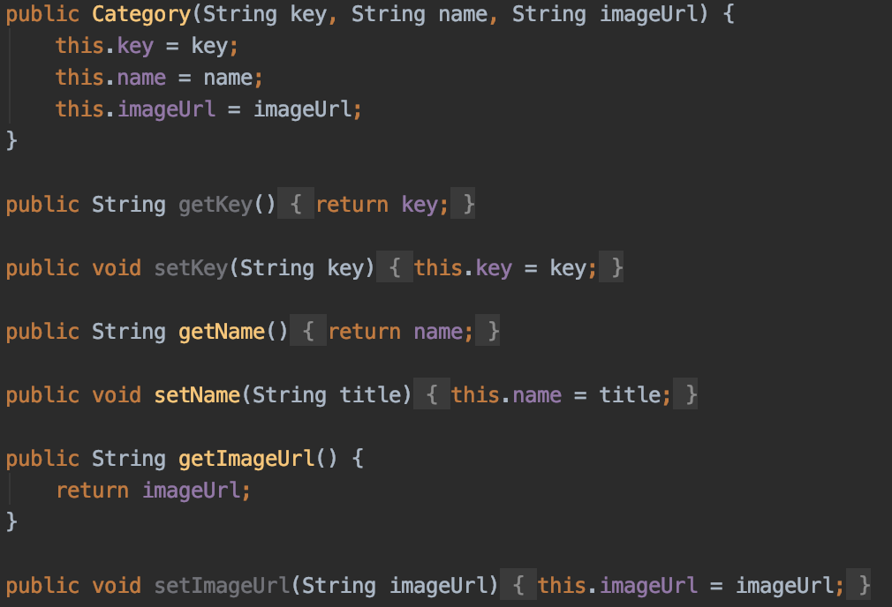
CLASS Category
ANDROID FINAL PROJECT RECIPE
技術使用
Nothing
簡單使用
Simply Reuse

Slide 23
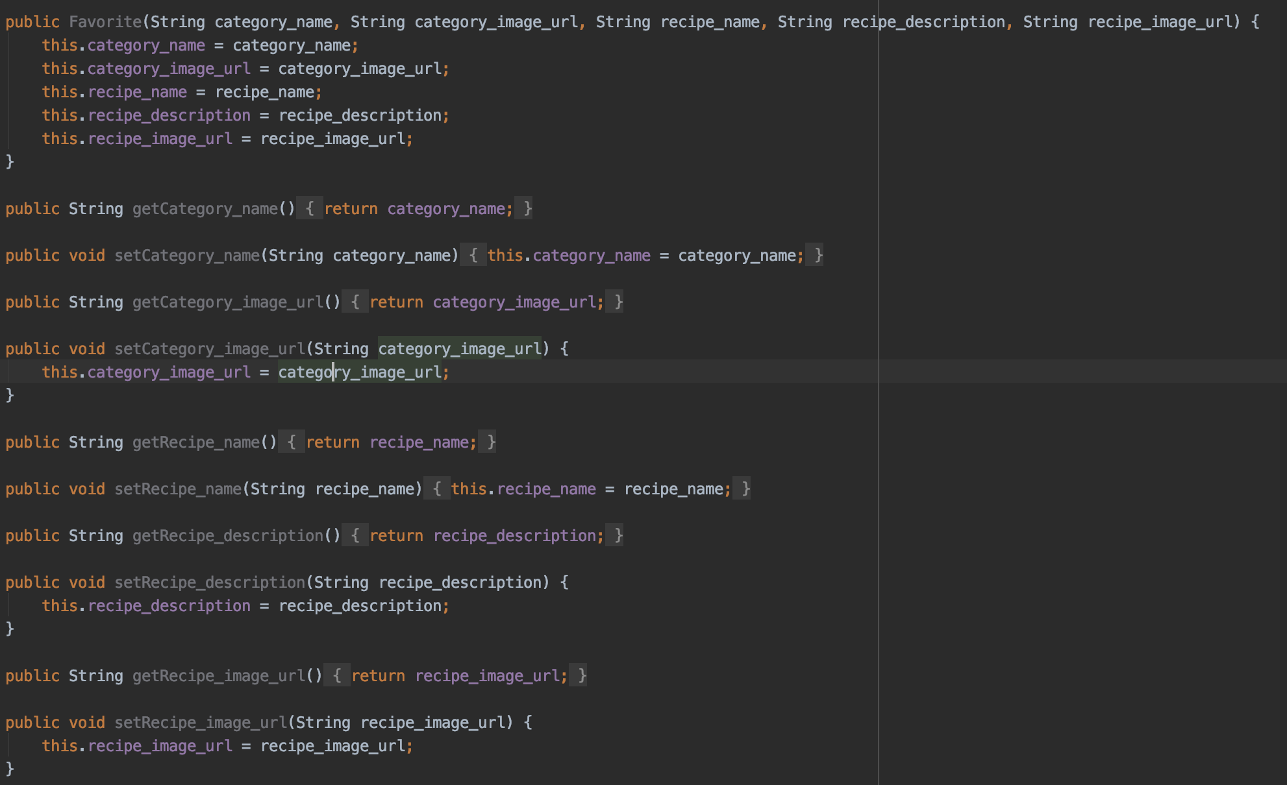
CLASS Favorite
ANDROID FINAL PROJECT RECIPE
技術使用
Nothing
簡單使用
Simply Reuse

Slide 24
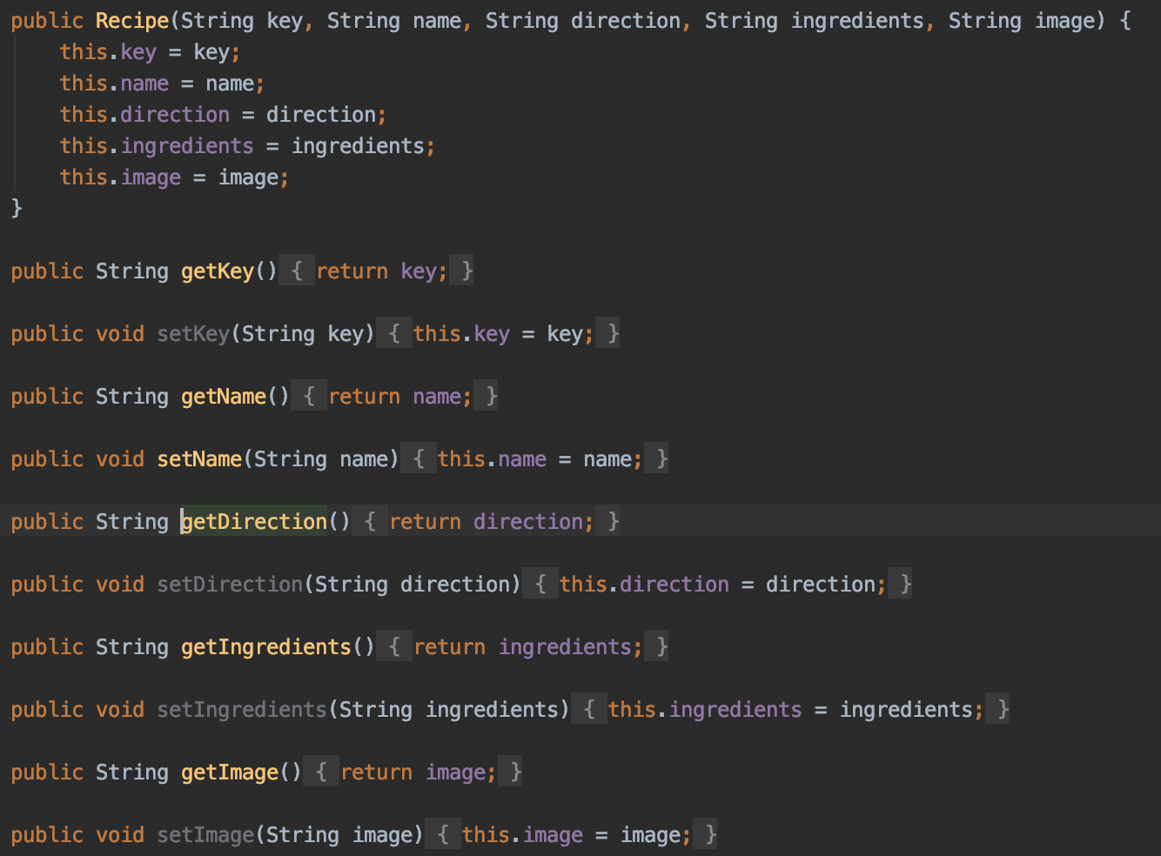
CLASS Recipe
ANDROID FINAL PROJECT RECIPE
技術使用
Serializable
簡單使用
Simply Reuse

Slide 25


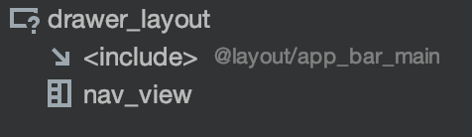
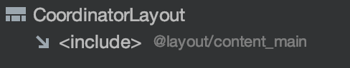

LAYOUT MAIN
ANDROID FINAL PROJECT RECIPE
複製及修改
Copy and Modify
activity_main.xml
app_bar_main.xml
content_main.xml

Slide 26

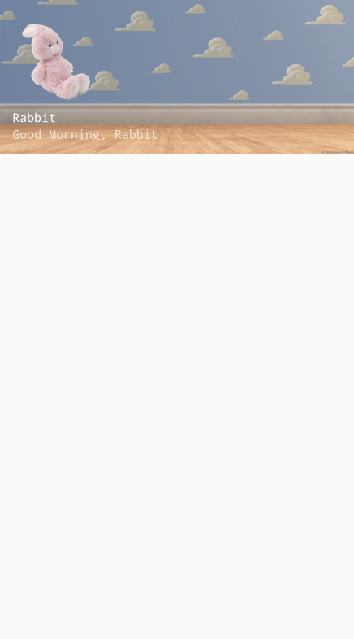
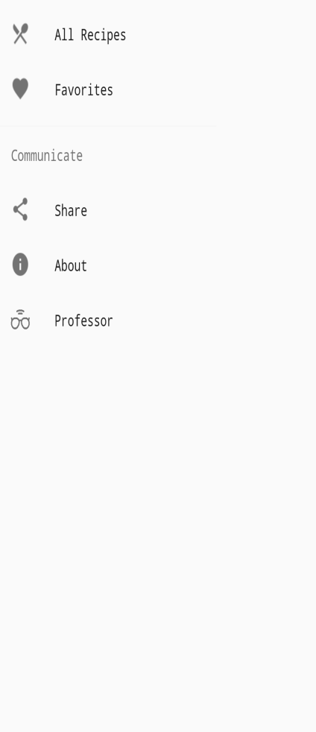
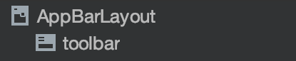
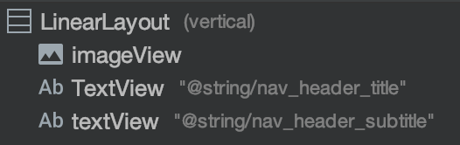
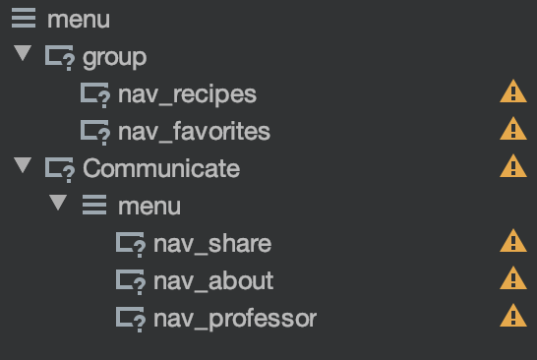
LAYOUT NAV
ANDROID FINAL PROJECT RECIPE
複製及修改
Copy and Modify
toolbar.xml
nav_header_main.xml
activity_drawer_main.xml

Slide 27
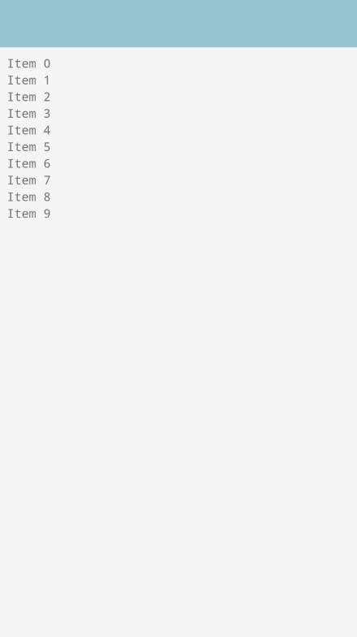
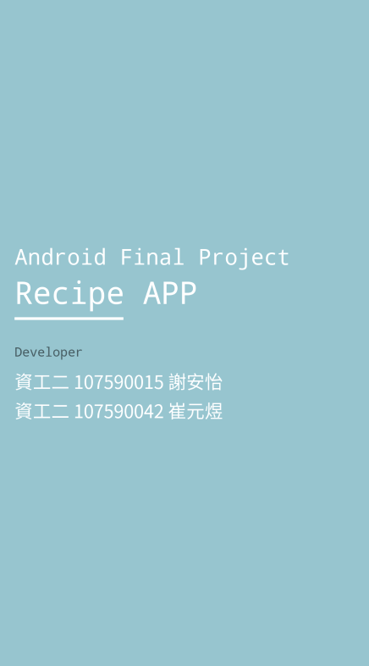
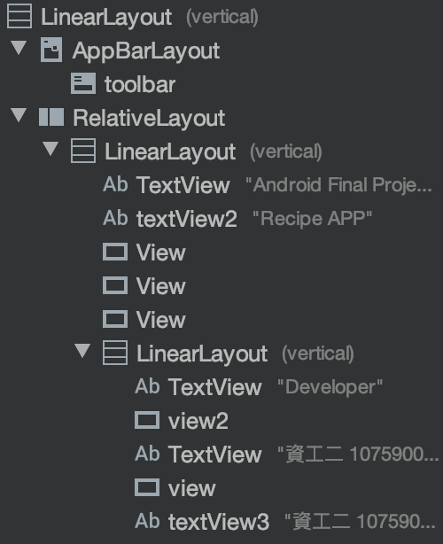
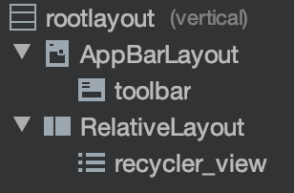
LAYOUT ITEM
ANDROID FINAL PROJECT RECIPE
幾乎自己開發
Developed mostly by myself
activity_about.xml
fragment_favorite.xml

Slide 28

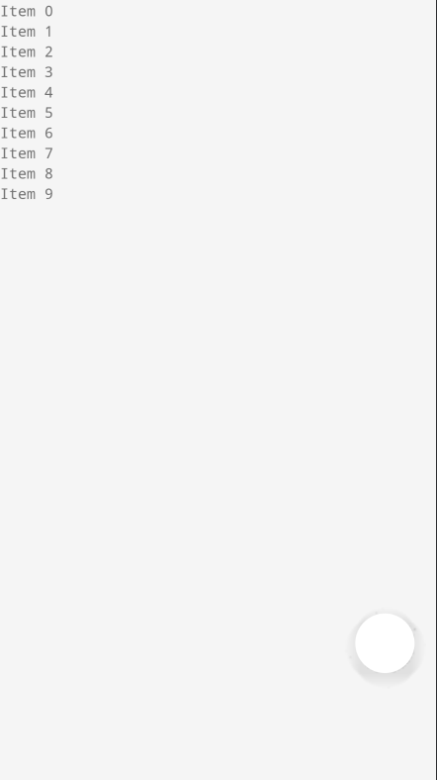
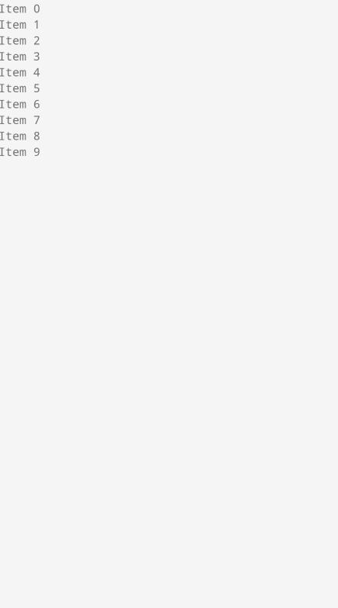
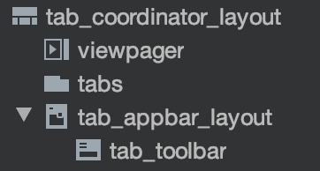
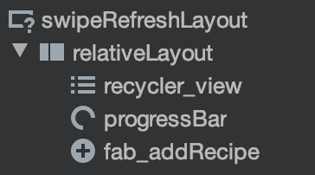
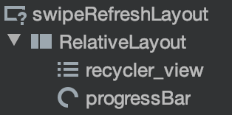
LAYOUT FRAGMENT
ANDROID FINAL PROJECT RECIPE
幾乎自己開發
Developed mostly by myself
fragment_home_tab.xml
fragment_recipe.xml
fragment_category.xml

Slide 29
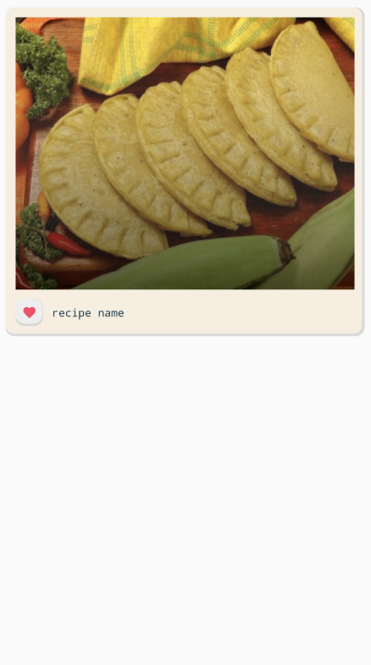

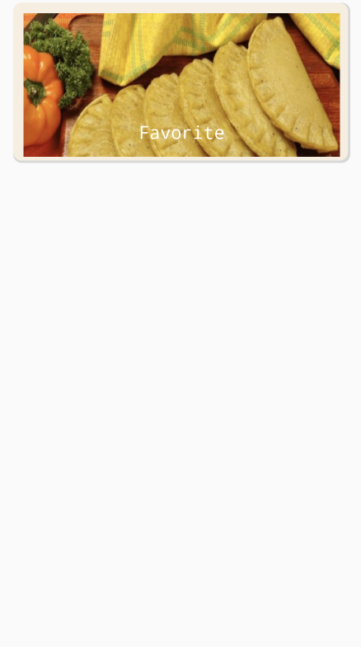



LAYOUT RECYCLEVIEW
ANDROID FINAL PROJECT RECIPE
複製及修改
Copy and Modify
layout_recipe_row.xml
layout_category_row.xml
layout_favorite_row.xml

Slide 30


LAYOUT RECIPEDETAIL
ANDROID FINAL PROJECT RECIPE
activity_recipes_details.xml
複製及修改
Copy and Modify

Slide 31




LAYOUT COUNTDOWNTIMER
ANDROID FINAL PROJECT RECIPE
幾乎自己開發
Developed mostly by myself
dialog_settime.xml
fragment_countdoen.xml
fragment_category.xml

Slide 32
DRAWABLE
ANDROID FINAL PROJECT RECIPE
button_favorite.xml
button_blue.xml
button_click.xml
button_red.xml
button_create.xml
circular.xml
round_corner.xml
drawer_top_gradient.xml

Slide 33

















DRAWABLE
ANDROID FINAL PROJECT RECIPE
ic_recipes.png
rating.png
recipe.png
ic_favorite.png
cat_default.jpg
eating.png
fruits.png
ic_about.png
spoon.png
professor.png
ic_share.png
Ic_favorited.png
plus.png
category_default.jpg
countdown.png
rabbit.png
background.jpg

Slide 34
COLOR
ANDROID FINAL PROJECT RECIPE
colorPrimary
#8ac6d1
colorPink
#f6eedf
colorPrimaryDark
#204051
colorPurple
#f6def6
colorAccent
#faeee7
orange
#ffb367
tabTextColor
#ffffff
green
#d1eaa3
tabSelectedTextColor
#ffffff
blue
#8ac6d1
tabIndicatorColor
#ffe3ed
red
#fa9191
background_color
#f5f5f5
black
#000000
white
#ffffff
redDark
#FF2D2D

Slide 35
STRING
ANDROID FINAL PROJECT RECIPE
app_name
RECIPES
notification_title
倒數計時器
nav_header_title
Rabbit
notification_text
時間到囉！
nav_header_subtitle
Good Morning, Rabbit!
labels_array
Meat
nav_header_desc
Navigation header
Vegetarian
Lunch
Healthy Recipes
Drinks

Slide 36
DIMEN
ANDROID FINAL PROJECT RECIPE
activity_horizontal_margin
16dp
activity_vertical_margin
16dp
nav_header_vertical_spacing
8dp
nav_header_height
176dp
fab_margin
16dp

Slide 37
DEMO

